Slide 1
La pregunta mas importante de toda tu vida
Que bebo hacer para ser salvo? Hechos 16:30

Slide 2
Que dice la Biblia del Pecado?
Infracción de la ley de Dios (1 Juan 3:4)
Saber lo bueno y no hacerlo (Santiago 4:17)
Tener malas actitudes o malas intensiones Hebreos 4:12-13; Mateo 5:28

Slide 3
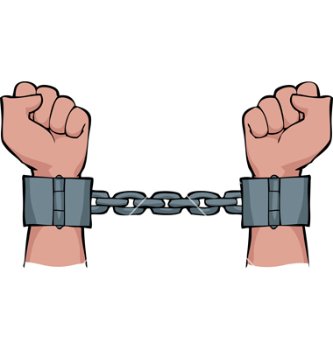
Consecuencias del pecado
Romanos 3:23
Romanos 6:23
2 Tesalonicenses 1:7-9
Mateo 25:41,46

Slide 4
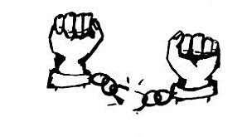
Que bebo hacer para ser salvo?
Aunque meceremos morir por nuestros hechos, gracias a su infinita misericordia Dios nos brinda una oportunidad para escapar del pecado. El medio provisto por el Padre para librar al hombre del pecado se llama JESUCRISTO. (Juan 3:16-17; Hechos 4:12)
Su sangre limpia tiene el poder para limpiarnos nuestros pecados y librarnos de TODA maldad (1Juan 1:7-9).

Slide 5
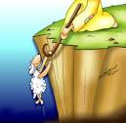
Que bebo hacer para ser salvo?
1) Creer
y sacándolos, les dijo: Señores, ¿qué debo hacer para ser salvo?
Ellos dijeron: Cree en el Señor Jesucristo, y serás salvo, tú y tu casa.( Hechos 16:30-31; Romanos 1:16)

Slide 6
Que bebo hacer para ser salvo?
2) Arrepentirse
La palabra “Arrepentimiento” se deriva de la palabra griega “repent” que significa “Cambio de mente”. (Re = otra vez; Pent = Pensar). Por tanto, arrepentirse es cambiar de forma de pensar o adueñarse de una nueva mentalidad.
El arrepentimiento es un acto de fe, mediante el cual el hombre cambia de opinión en cuanto a su vida de desobediencia y decide vivir en lo adelante haciendo la voluntad de Dios (Hechos 3:19; Hechos 17:30-31).

Slide 7
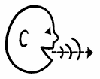
Que bebo hacer para ser salvo?
3) Confesar a Cristo
Confesar nuestra fe es simplemente hacer de conocimiento a los demás (Aunque sea un solo hombre) que hemos reconocido que Cristo es el Hijo de Dios (Hechos 8:35-38), es decir, que es el Mesías enviado por el Padre para salvarnos. Este reconocimiento significa que vamos a dejar que Cristo sea quien gobierne nuestras vidas como Señor (Romanos 10:9,10).

Slide 8
Que bebo hacer para ser salvo?
4) El bautismo
La palabra bautizar viene de griego “bá·pti·sma” que significa zambullir o sumergir.
La Biblia describe el bautismo como una sepultura y resurrección (Colosenses 2:12). Como un símbolo de la muerte, sepultura y resurrección de Cristo (Romanos 6:3,4).
El candidato a ser bautizado decide morir con Cristo al mundo e identificarse con él en su sepultura y resurrección. Esto lo hace al ser sumergido en agua a modo de sepultura y ser sacado de las aguas a modo de una resurrección para andar una nueva vida con Cristo (Romanos 6:6-11).

Slide 9
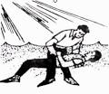
Que bebo hacer para ser salvo?
4) El bautismo
El bautismo es imprescindible para la salvación
Hechos 2:38; Marcos 16:16; Hechos 8:36-38

Slide 10
Que bebo hacer para ser salvo?
Luego de estos pasos solo tenemos que perseverar:
Romanos 2:7 vida eterna a los que, perseverando en bien hacer, buscan gloria y honra e inmortalidad,
Mateo 10:22 Y seréis aborrecidos de todos por causa de mi nombre; mas el que persevere hasta el fin, éste será salvo.

Slide 11
Que bebo hacer para ser salvo?
Por que te detienes?
Hechos 22:16 Ahora, pues, ¿por qué te detienes? Levántate y bautízate, y lava tus pecados, invocando su nombre.
Hechos 9:18 Y al momento le cayeron de los ojos como escamas, y recibió al instante la vista; y levantándose, fue bautizado.

